Slide 1

Θερμότητα – Εξάτμιση και συμπύκνωση
Όνομα δασκάλου
Σχολείο

Slide 2

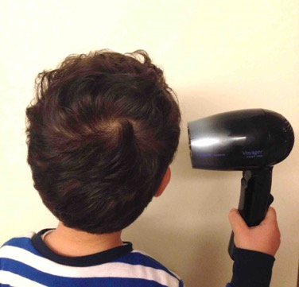
Εξάτμιση και συμπύκνωση – Πορεία διδασκαλίας
Τα μαλλιά μας στεγνώνουν μετά το λούσιμο, ακόμη κι αν δεν τα σκουπίσουμε. Αν μάλιστα τα φυσά ζεστός αέρας στεγνώνουν πολύ πιο γρήγορα. Γιατί άραγε συμβαίνει αυτό;

Slide 3
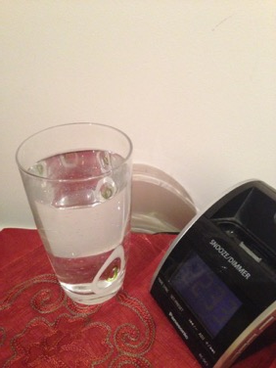
Εξάτμιση και συμπύκνωση – Πορεία διδασκαλίας
Συχνά τις νύχτες ακουμπάμε ένα ποτήρι νερό στο κομοδίνο. Το ίδιο έκανε και ο Δημήτρης, αλλά δεν το ήπιε. Αν είχε σημειώσει τη στάθμη του πριν πέσει για ύπνο το πρωί πιστεύεις ότι θα έχει διαφοροποιηθεί;

Slide 4
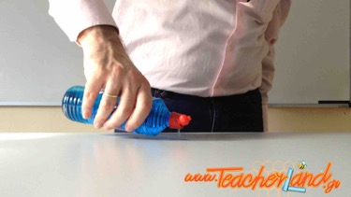
Εξάτμιση και συμπύκνωση – Πειραματισμός (1)
Με ένα σταγονόμετρο ρίξε μια σταγόνα οινόπνευμα στο θρανίο σου. Παρατήρησε τη σταγόνα για μερικά λεπτά και κατέγραψε την παρατήρησή σου.

Slide 5

Εξάτμιση και συμπύκνωση – Πειραματισμός (1)

Slide 6
Εξάτμιση και συμπύκνωση – Πειραματισμός (1)
Η σταγόνα όσο περνά η ώρα μικραίνει και τελικά «εξαφανίζεται».

Slide 7
Εξάτμιση και συμπύκνωση – Πειραματισμός (1)
Γενικεύστε τώρα τις παρατηρήσεις σας ώστε να προκύψει ένα συμπέρασμα που να αφορά όλα τα υγρά. Χρησιμοποιήστε τις λέξεις που φαίνονται στο πλαίσιο του βιβλίου σας.

Slide 8
Εξάτμιση και συμπύκνωση – Πειραματισμός (1)
Όταν ένα υγρό παίρνει θερμότητα, ένα μέρος από την επιφάνειά του αλλάζει φυσική κατάσταση και γίνεται αέριο.
Το φαινόμενο αυτό το ονομάζουμε εξάτμιση.

Slide 9
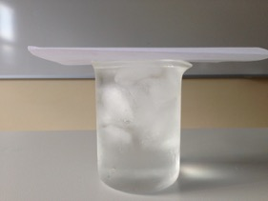
Εξάτμιση και συμπύκνωση – Πειραματισμός (2)
Βάλε ένα ποτήρι νερό και μερικά παγάκια. Σκούπισε καλά το εξωτερικό μέρος του ποτηριού και σκέπασέ το με ένα χαρτόνι. Τι παρατηρείς μετά από μερικά λεπτά;

Slide 10
Εξάτμιση και συμπύκνωση – Πειραματισμός (2)
Στο εξωτερικό μέρος του ποτηριού δημιουργούνται σταγόνες νερού.

Slide 11
Εξάτμιση και συμπύκνωση – Πειραματισμός (2)
Τι υπάρχει γύρω από το ποτήρι;
Τι είναι οι σταγόνες που δημιουργούνται στο τοίχωμά του;
Διατυπώστε τα συμπεράσματά σας χρησιμοποιώντας τις λέξεις στο πλαίσιο του βιβλίου σας.

Slide 12
Εξάτμιση και συμπύκνωση – Πειραματισμός (2)
Όταν ένα αέριο δίνει θερμότητα, ένα μέρος του αλλάζει φυσική κατάσταση και γίνεται υγρό. Το φαινόμενο αυτό ονομάζεται συμπύκνωση. Στον αέρα υπάρχουν υδρατμοί που συμπυκνώνονται στην επιφάνεια του ποτηριού επειδή είναι κρύα.

Slide 13
Εξάτμιση και συμπύκνωση – Πειραματισμός (2)
Το χαρτί το χρησιμοποιούμε ώστε να αποκλείσουμε το γεγονός οι υδρατμοί στο εξωτερικό μέρος του ποτηριού να έχουν προκύψει από το νερό που βρισκόταν μέσα στο ποτήρι.

Slide 14
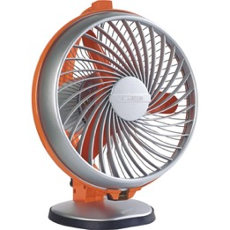
Εξάτμιση και συμπύκνωση – Εφαρμογή (1)
Ο Ευθύμης όταν πηγαίνει το καλοκαίρι στο χωριό του συχνά βλέπει τον παππού του να χρησιμοποιεί τον ανεμιστήρα για να δροσιστεί.
Πώς πιστεύεις ότι βοηθά ο ανεμιστήρας τον παππού, εάν γνωρίζεις ότι η λειτουργία του επιταχύνει τη διαδικασία της εξάτμισης του ιδρώτα;

Slide 15
Εξάτμιση και συμπύκνωση – Εφαρμογή (1)
Ο ανεμιστήρας εντείνει το φαινόμενο της εξάτμισης του ιδρώτα. Αφού κατά την εξάτμιση το πρώην υγρό απορροφά θερμότητα, αυτό σημαίνει ότι το σώμα μας αποβάλλει θερμότητα και επομένως αισθάνεται πιο όμορφα τις ζεστές καλοκαιρινές ημέρες.

Slide 16
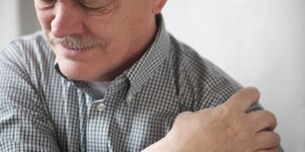
Εξάτμιση και συμπύκνωση – Εφαρμογή (2)
Η γιαγιά όμως ανησυχεί μήπως ο παππούς πάθει ψύξη. Μπορείς να ερμηνεύσεις την ανησυχία της γιαγιάς και το όνομα της συγκεκριμένης πάθησης;

Slide 17
Εξάτμιση και συμπύκνωση – Εφαρμογή (2)
Εάν αποβάλλει μεγάλα ποσά θερμότητας και απότομα μέσω της εξάτμισης του ιδρώτα, είναι πιθανό να πονέσει κάποιο σημείο του σώματός του. Τότε λέμε ότι έπαθε ψύξη γιατί ακριβώς απέβαλε πολύ θερμότητα οπότε και κρύωσε πολύ.

Slide 18
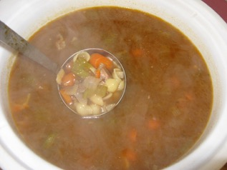
Εξάτμιση και συμπύκνωση – Εφαρμογή (3)
Γιατί όταν θέλουμε να φάμε μια καυτή σούπα, φυσάμε τις κουταλιές μας;

Slide 19
Εξάτμιση και συμπύκνωση – Εφαρμογή (3)
Φυσώντας, επιταχύνουμε την εξάτμιση, άρα περισσότερη θερμότητα απορροφάται από την καυτή σούπα, με αποτέλεσμα να κρυώνει.

Slide 20
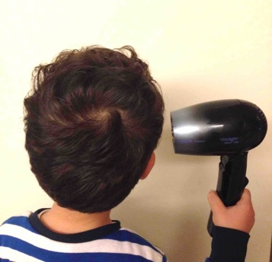
Εξάτμιση και συμπύκνωση – Εφαρμογή (4)
Εξηγήστε γιατί τα μαλλιά μας στεγνώνουν πιο γρήγορα όταν τα φυσά ζεστός αέρας.

Slide 21

Εξάτμιση και συμπύκνωση – Εφαρμογή (4)
Λόγω του ζεστού αέρα, το νερό από τα μαλλιά μας εξατμίζεται πιο γρήγορα.

Slide 22
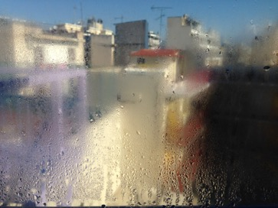
Εξάτμιση και συμπύκνωση – Εφαρμογή (5)
Γιατί τα τζάμια τον χειμώνα θαμπώνουν στο εσωτερικό μέρος τους όταν έξω κάνει κρύο;

Slide 23
Εξάτμιση και συμπύκνωση – Εφαρμογή (5)
Τα τζάμια θαμπώνουν, γιατί είναι κρύα και επάνω τους συμπυκνώνονται οι υδρατμοί που υπάρχουν στον αέρα του δωματίου.

